Slide 1
Подготовили учителя-логопеды: Чукина Е.Т., Плотникова А.Г., Муравлева Э.А.
Муниципальное автономное дошкольное образовательное учреждение
центр развития ребенка – детский сад № 18
города Кропоткин муниципального образования Кавказский район
Логоритмические игры и упражнения как средство коррекции речи
у дошкольников
с общим недоразвитием речи

Slide 2
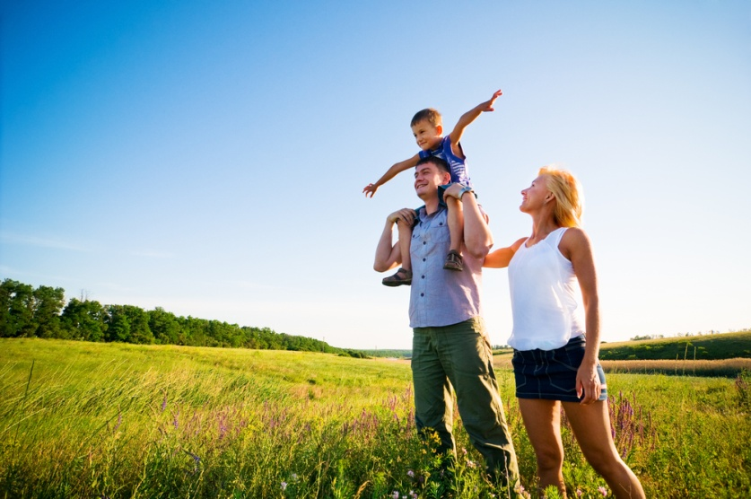
Здоровье – это физическое, душевное и социальное благополучие.

Slide 3
Причины резкого увеличения детей c речевыми расстройствами: - плохая экологическая обстановка; - несбалансированное питание; - педагогическая неподготовленность родителей; - увеличение рождаемости детей с патологией ЦНС; - информационные нейропсихологические перегрузки.

Slide 4
Неречевые нарушения
Невротические проявления
Недостаточная четкость и организованность движений
Отличающиеся от нормы мимические
и произвольные речевые движения
Нарушение слухового восприятия, внимания, снижение скорости мыслительных операций
Нарушение физиологического дыхания,
ослабленность организма

Slide 5
- комплексы дыхательной гимнастики - массаж и самомассаж - пальчиковая гимнастика - песочная и су-джок терапия - релаксационные упражнения - психогимнастика - сказкотерапия
Здоровьесберегающие технологии:

Slide 6
Психосоматическое благополучие
Психофизиологическое развитие
Здоровьесберегающие
технологии
Снижение
уровня заболеваемости
Установка на самосбережение здоровья
Оптимистический настрой

Slide 7
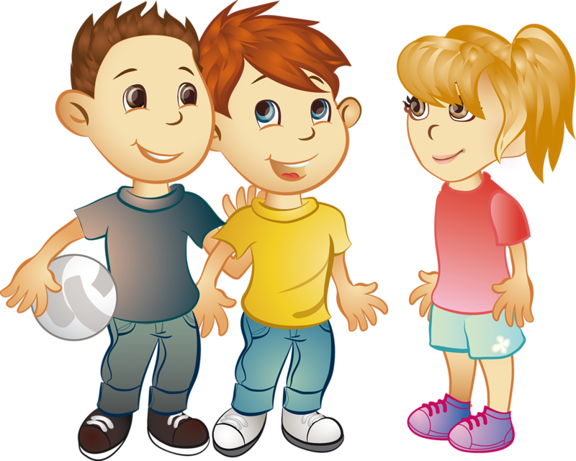
Дошкольный возраст – важнейший период для формирования двигательных навыков и физических качеств.

Slide 8
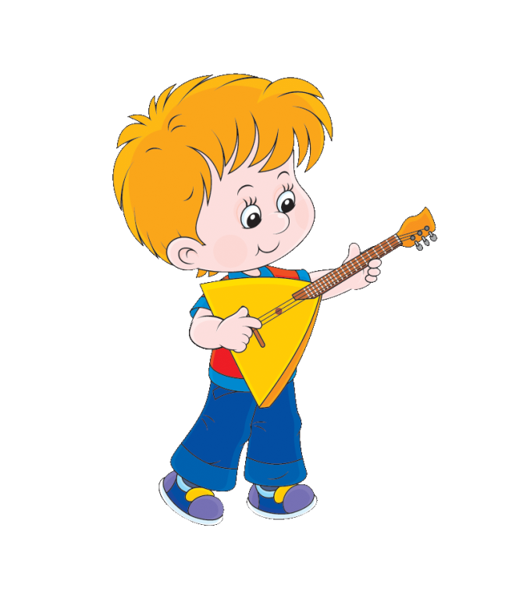
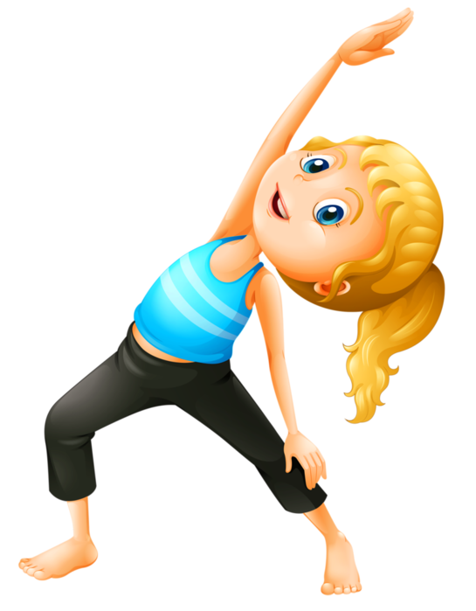
Логоритмика – система занятий, сочетающая слово, музыку и движение, направленная на преодоление речевых и неречевых нарушений у детей.

Slide 9
Предмет – система движений в сочетании с музыкой и словами.
Объект – неречевые функции и речевые нарушения у детей.

Slide 10
Принцип – тесная связь движения и музыки с обязательным включением речевого материала.
Цель – развитие и коррекция речевых, психических и двигательных функций.

Slide 11
- оздоровительные; - образовательные (познавательные); - воспитательные; - коррекционные.
Задачи:

Slide 12
- укрепляется костно-мышечный аппарат; - развивается дыхательно-голосовая система; - совершенствуются моторные и сенсорные функции.
В результате решения оздоровительных задач:

Slide 13
- формируются двигательные навыки и умения, пространственные представления; - развиваются физические качества.
В результате решения образовательных задач :

Slide 14
- развивается чувство ритма; - совершенствуются художественно-творческие способности; - воспитываются положительные личностные качества.
В результате решения воспитательных задач:

Slide 15
- тренируются процессы торможения и возбуждения; - развивается координация общих движений, тонкой моторики и мимики лица; - совершенствуются восприятие, внимание, память.
В результате решения коррекционных задач:

Slide 16
Направления работы
Развитие, воспитание, предупреждение и коррекция неречевых процессов
Развитие речи
и
коррекция
речевых
нарушений

Slide 17
I. Ритмическая разминка. II. Некоторые виды музыкально-ритмических упражнений. III. Упражнения оздоровительного характера. IV. Слушание музыки. V. Пение. VI. Упражнения для развития тонких движений пальцев рук. VII. Упражнения для развития речевых и мимических движений. VIII. Игра. IX. Заключительная ходьба или упражнения на релаксацию.
Схема логоритмического занятия

Slide 18
- развитие общей и мелкой моторики; - развитие дыхания, голоса, орального праксиса; - пение; - регулирование мышечного тонуса; - формирование чувства ритма и темпа; - развитие творческой инициативы.
Средства логоритмики:

Slide 19
- активность, инициативность; - самостоятельность; - смелость, решительность; - настойчивость, волю; - выдержку.
Логоритмические занятия воспитывают:

Slide 20
Не следует насыщать занятия новыми упражнениями и музыкальным репертуаром.

Slide 21
Привнесение нового материала
Отработанные программные задания
Единый тематический сюжет

Slide 22
ЭТАПЫ
ФОРМИРОВАНИЯ СЕМАНТИЧЕСКИХ СТРУКТУР СЛОВ И ИХ ФОНЕМ
ФОРМИРОВАНИЯ СИТУАТИВНЫХ ЗНАЧЕНИЙ СЛОВ И ИХ ФОНЕМ
ФОРМИРОВАНИЯ ОБЪЕМНЫХ СЕМАНТИЧЕСКИХ ПОЛЕЙ И ПСИХОЛОГИЧЕСКОЙ БАЗЫ РЕЧИ

Slide 23
- установление контакта; - развитие моторики, координации движений; - развитие слухового восприятия, мимики, голоса, дыхания; - развитие подражательности; - развитие внимания; - развитие чувства ритма, театрально-игровой деятельности.
Задачи этапа формирования семантических структур слов и их фонем:

Slide 24
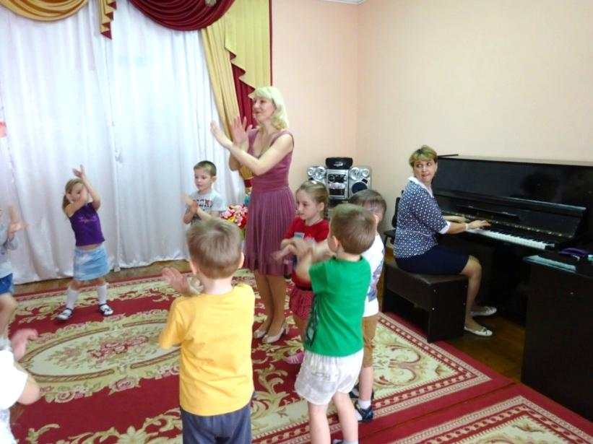
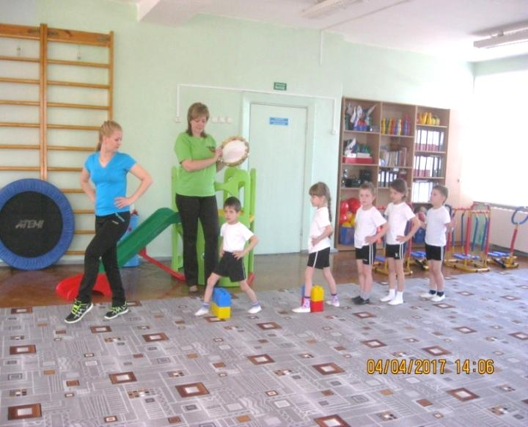
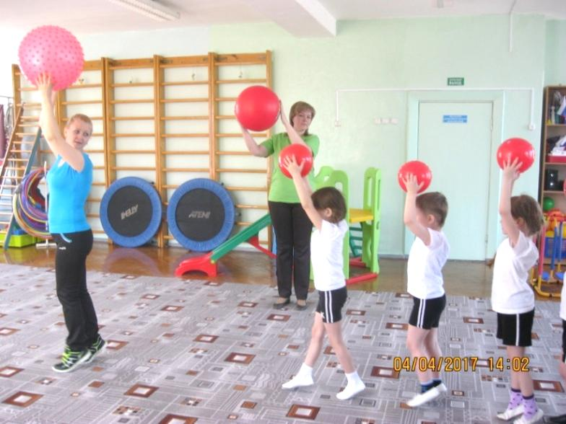
Коррекция неречевых процессов на музыкальных и физкультурных занятиях

Slide 25
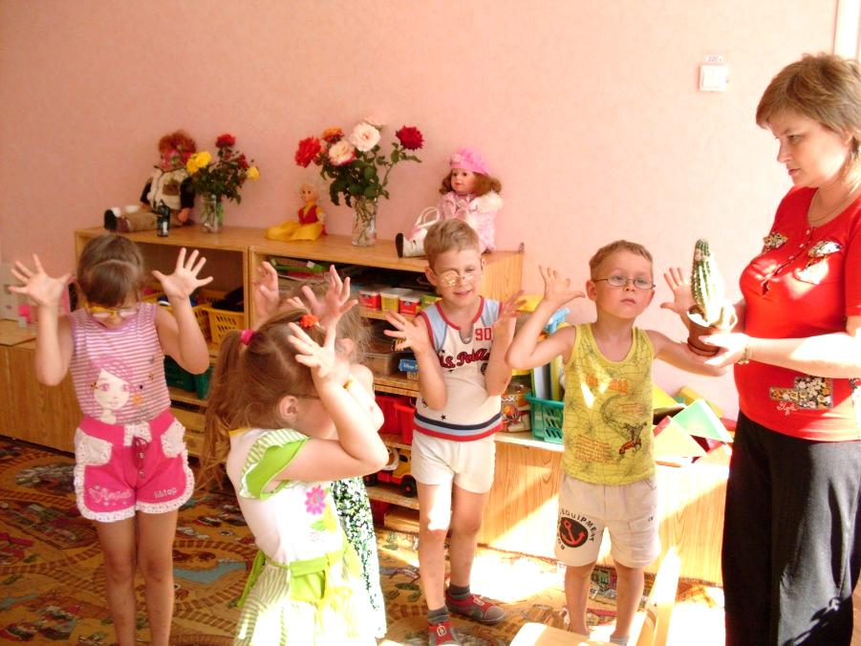
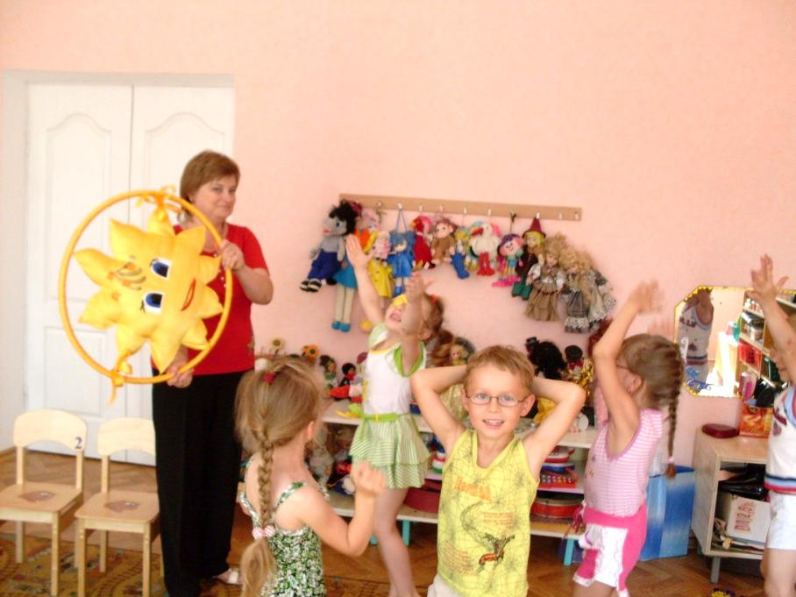
Формирование у детей глагольной лексики и образности движений

Slide 26
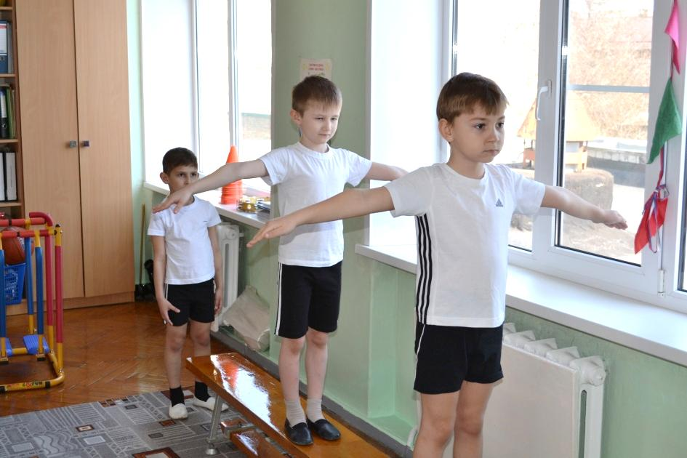
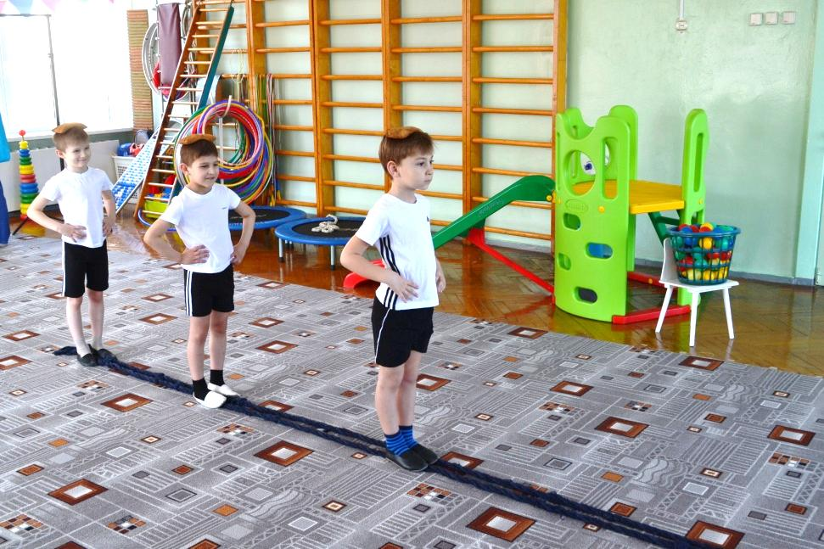
Формирование правильной осанки детей

Slide 27
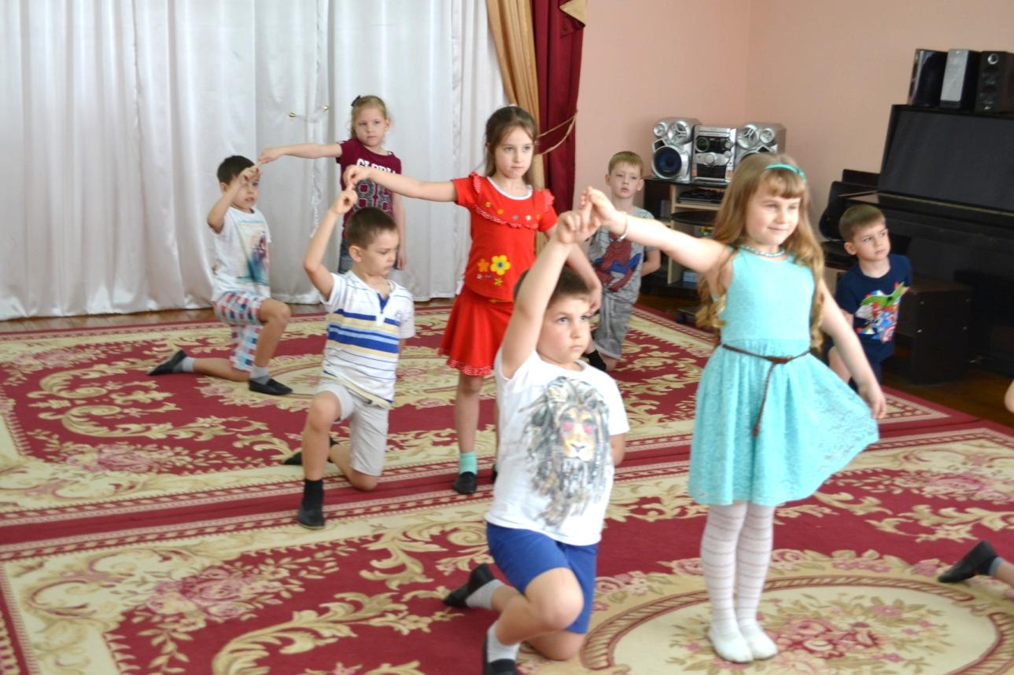
Умение последовательно и четко выполнять основные позиции и отдельные движения рук и ног, танцевальные движения

Slide 28
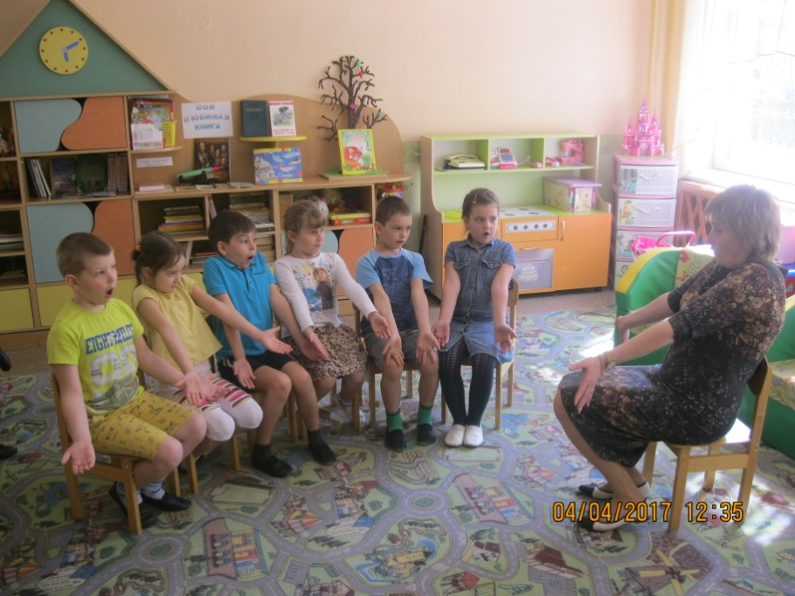
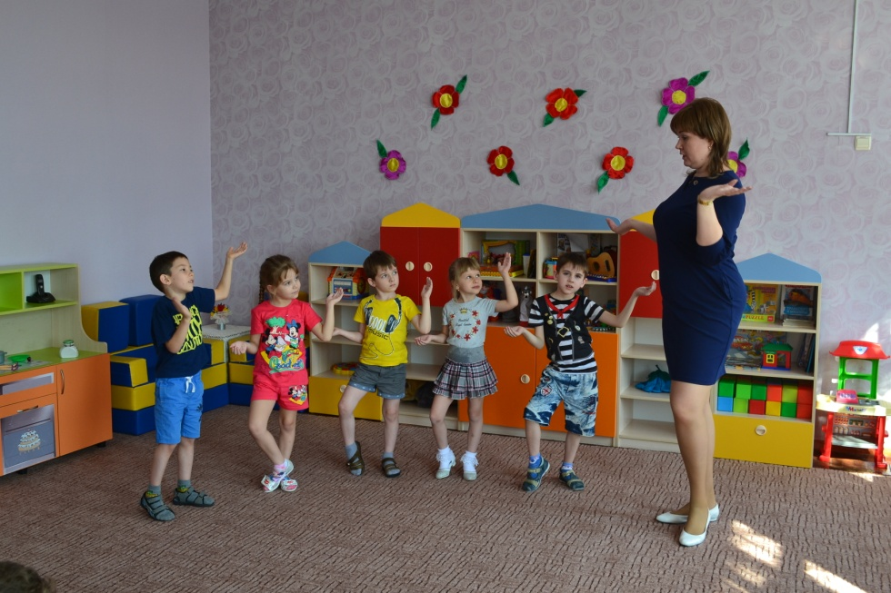
Развитие выразительности движений, мимики и пантомимики

Slide 29
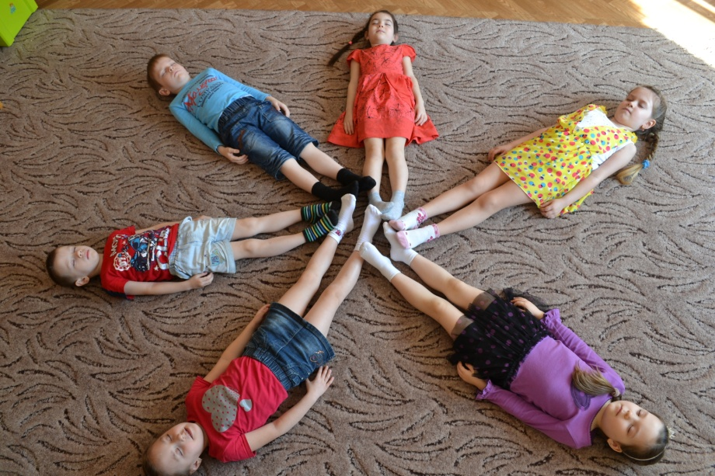
Умение выполнять импровизированные движения под медленную музыку, релаксация

Slide 30
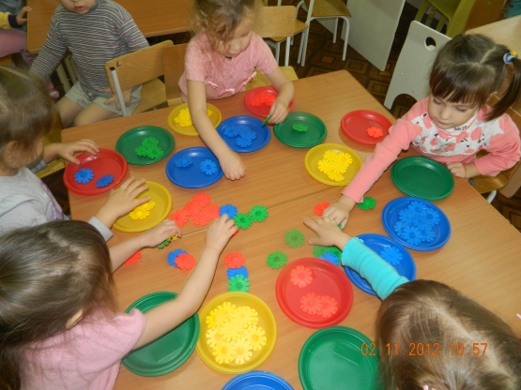
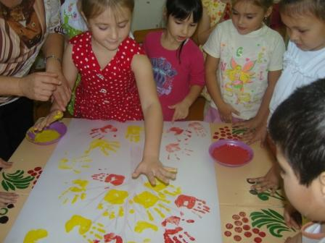
Развитие сенсорных способностей

Slide 31
- продолжать развивать неречевые функции; - воспитывать выразительность, ритм и темп движений; - совершенствовать речевую моторику; - развивать мыслительные операции.
Задачи этапа формирования ситуативных значений слов и их фонем:

Slide 32
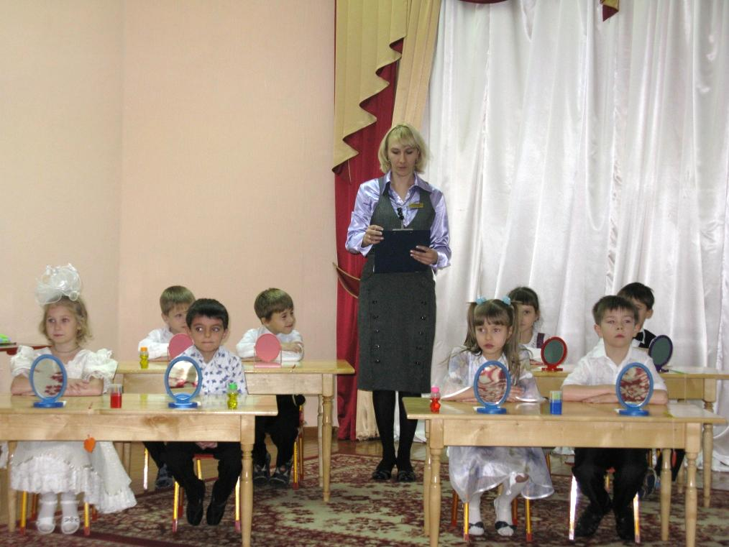
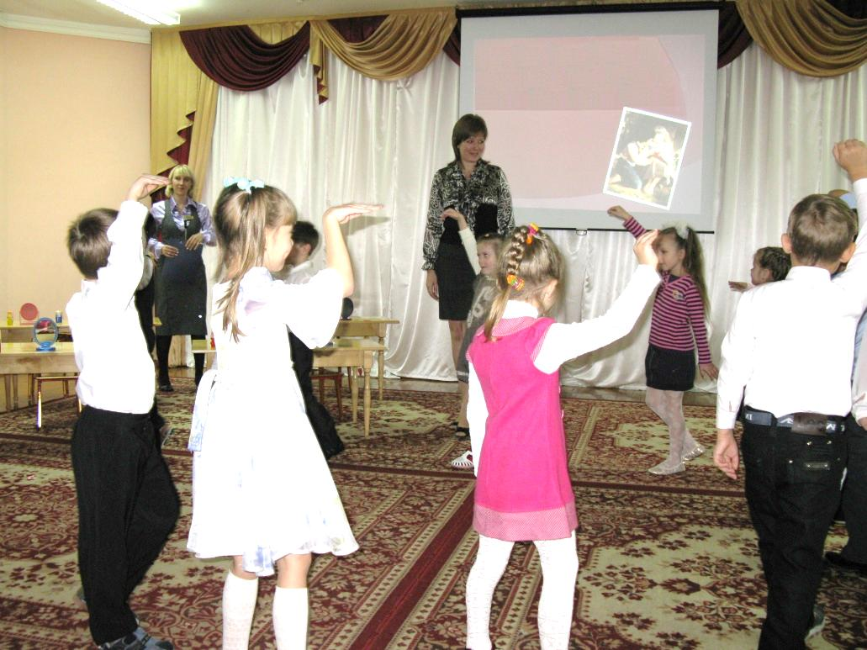
Совершенствование общей и речевой моторики

Slide 33
- закрепление двигательных умений; - совершенствование речевого дыхания , навыка правильного употребления звуков в речи; - развитие многообразной речевой деятельности; - совершенствование зрительной и слуховой памяти, фонематических процессов; - развитие музыкальной и театрально-игровой деятельности. - развитие пространственных и временных представлений.
Задачи этапа формирования объемных семантических полей и психологической базы речи:

Slide 34
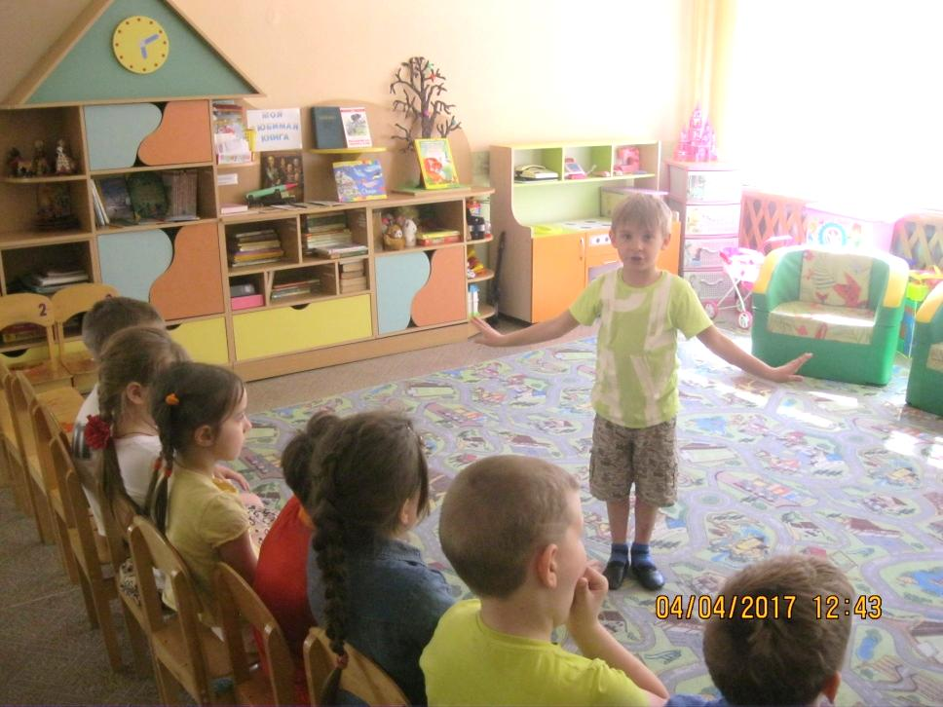
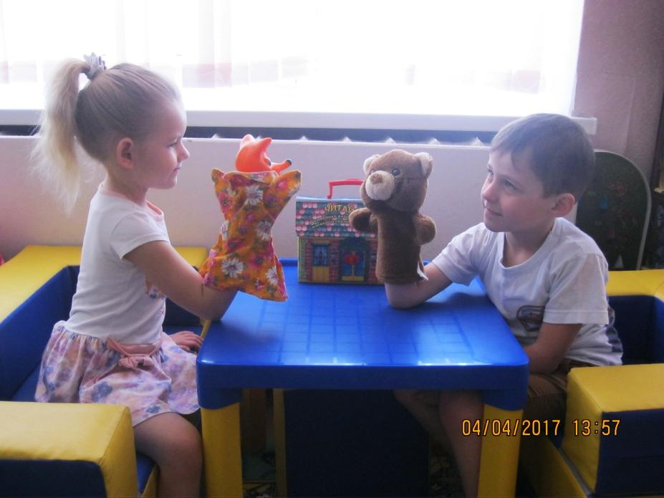
Развитие многообразной речевой деятельности

Slide 35
Спасибо за внимание!

